Slide 1
6세기 부터 독도가 우리땅인
역사적 근거와 문헌
독도영토학
임베디드시스템공학과
21332756 이경준

Slide 2
목차
삼국시대
고려시대
조선시대
대한제국
대한민국

Slide 3
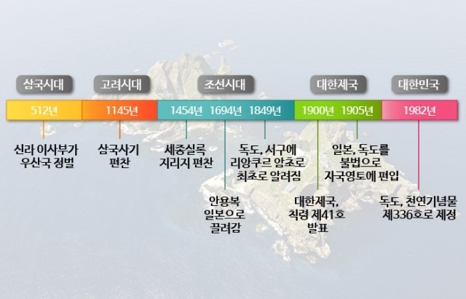
시대별 한 눈에 보는 독도의 역사

Slide 4
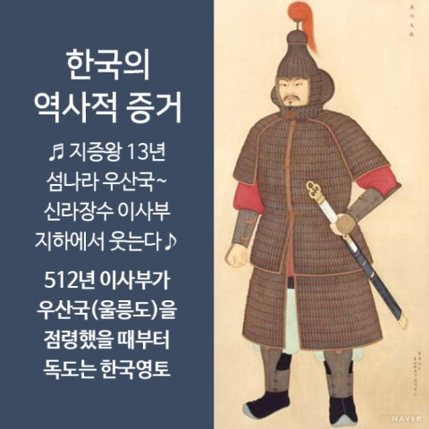
6세기 독도 지배에 대한 근거
-삼국시대-
동해안 일대의
도서지역 장악
해상세력 우산국
신라에 정복

Slide 5
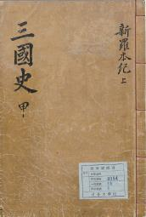
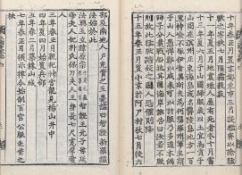
삼국사기 - 1145년
-삼국시대-
권4의 지증왕
13년조에 이사부가 우산국을 복속(복종)

Slide 6
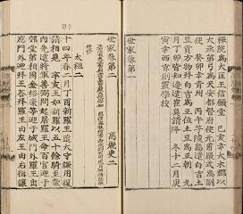
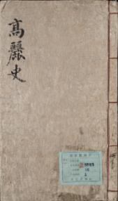
고려사 - 1451년
-고려시대-
우산국은 고려에게 토산물 받침
안무사 파견
(섬 관리)
관직, 농기구, 종자 등 하사

Slide 7
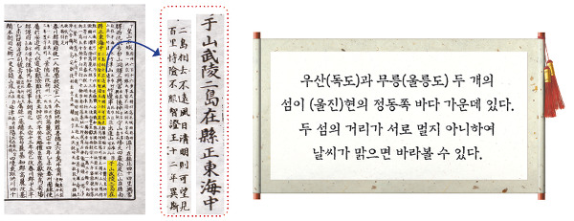
세종실록 지리지- 1454년
-조선시대-
우산 = 독도
무릉 = 울릉도
권 153의 울진현조
강원도 울진현에 속한
조선의 영토

Slide 8
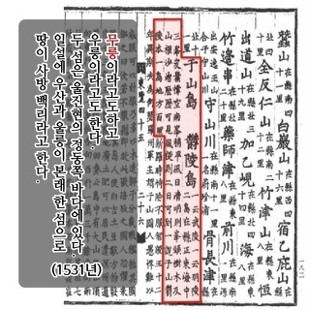
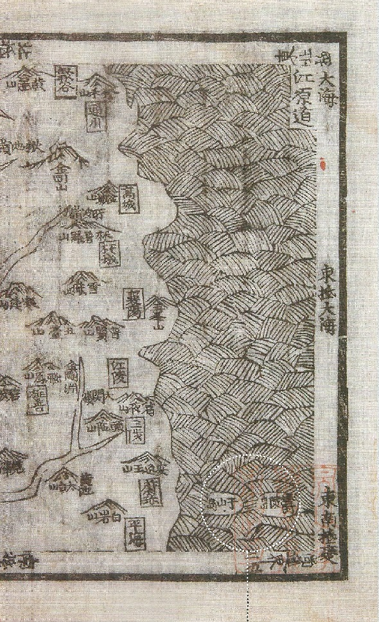
신증동국여지승람- 1531년
-조선시대-
팔도총도
우산도 울릉도 표기

Slide 9
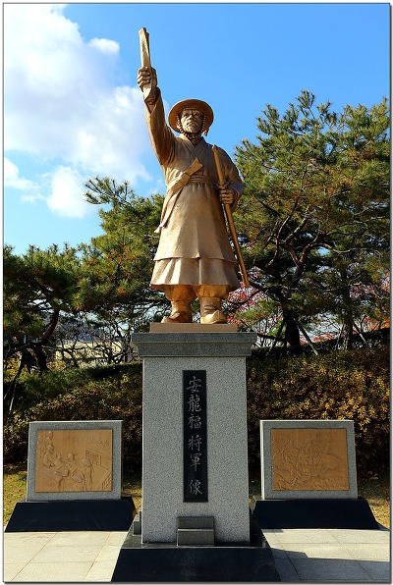
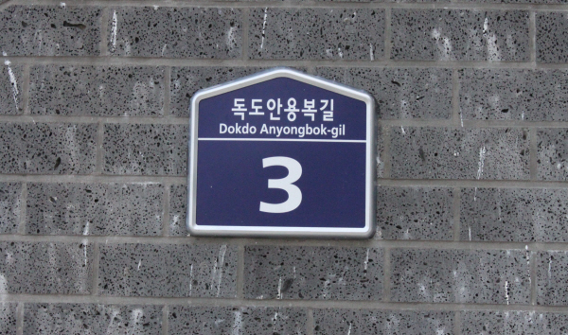
조선시대 독도를 지킨 안용복
-조선시대-
“울릉도와 독도는 일본땅이 아니다”
확약이 변례집요에 기록
일본이 독도를
조선영주권으로 인정한 사례

Slide 10
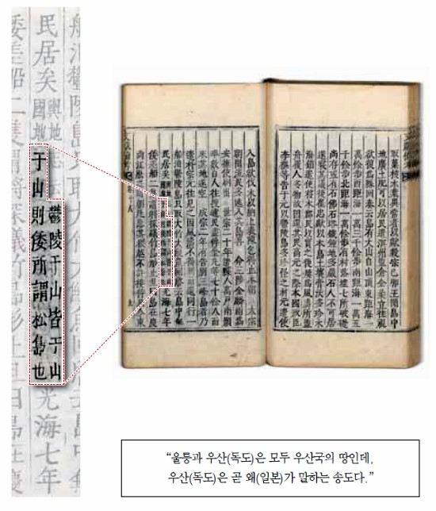
동국문헌비고「여지고(輿地考)」(1770년)
-조선시대-

Slide 11
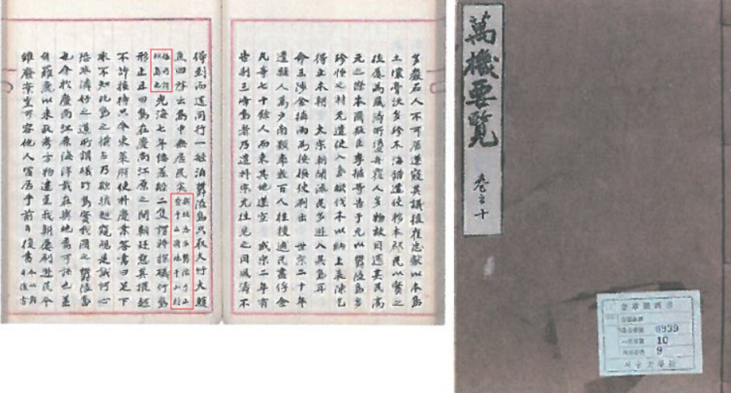
만기요람 1808년
-조선시대-
우산국에 울릉도와 우산도가 모두 포함
우산도가 당시 일본인들이 말하는 송도(松島), 즉 독도임을 증명

Slide 12
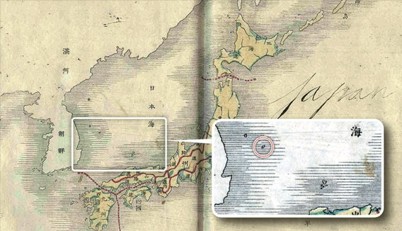
“신찬지지”에 실린 일본 총도 - 1887년
-조선시대-
신찬지지
일본 문부성의 허가를 받은 지리 교과서

Slide 13
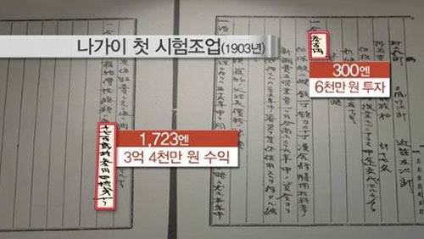
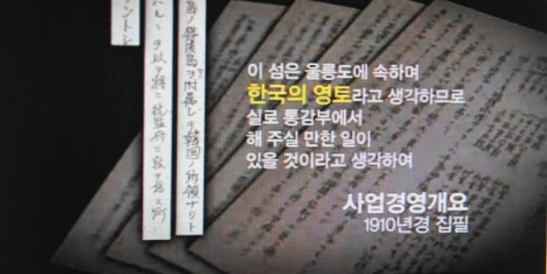
일본인 들의 인식
-조선시대-
나카이는 독도를 조선의 영토로 인식
당시 일본인들의 독도에 대한 일반적인 인식

Slide 14
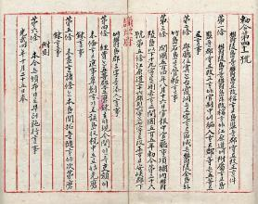
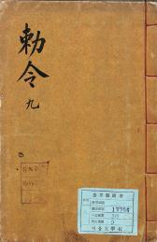
대한제국 칙령 제 41호
-대한제국-
울릉도 → 울도군
도감 → 군수
독도가 우리 영토임을 국내외적으로 알림

Slide 15
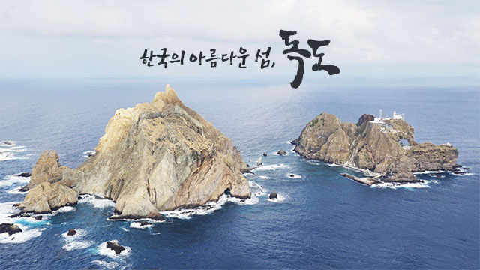
천연기념물 336호(1982년)
-대한민국-
https://www.youtube.com/watch?v=muB4_LNZ2Rk

Slide 16
참고문헌
세종대 독도종합연구소 , 독도의 진실1 우산국과 우산도
대한민국 교육부 공식 블로그, 독도는 신라시대부터 우리 땅!
대한민국 교육부 공식 블로그, 대한제국칙령 제 41호, 평화선 지도 등 독도관련 국내외 문헌자료는?
KBS뉴스, [취재후]한 마리에 320만 원.. 씨를 말린 ‘독도 강치’잡이
국사편찬위원회-사료로 본 한국사, 울릉도와 독도- 대한민국 칙령 제 41호
대한민국 교육부 공식 블로그, 대한제국칙령 제 41호 , 평화선 지도등 독도 관련 국내외 문헌자료는?
이두현, 스코리텔링 청소년 독도 교과서, 푸른길,2016
국가 기록원 독도, ‘독도=조선 고유영토’ 인정기(~1905년 이전)
위키백과, 독도천연보호구역
외교부독도, 독도에 대한 우리 입장,우리 영토인 근거
독도사랑기자단 블로그,독도가 우리 땅인 역사적 근거
독도연구소 홈페이지,연구 고사료(만기요람)

